Slide 1


REALIZZAZIONE DASHBOARD IN POWER BI
Orlando Gian Marco M63001326
Perillo Marco M63001313
Russo Diego M63001335
CONTEST 3

Slide 2

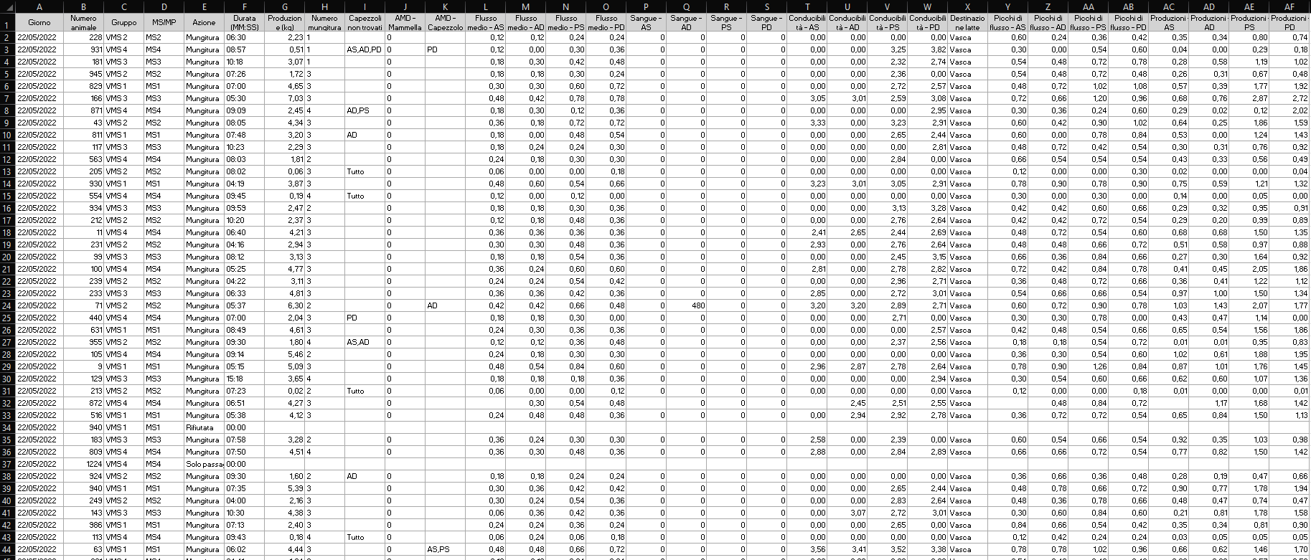
REALIZZAZIONE DASHBOARD IN POWER BI
Contest 3
La dashboard è stata realizzata a valle di un’attenta analisi dei dati (Data Understanding). I dati presentati nel contest sono rilevazioni relative alla mungitura di bovini effettuata da due robot differenti.
Al termine della fase di data understanding, siamo passati alla fase di pre-processing dove i diversi dataset forniti sono stati raccolti in un unico file da cui sono state eliminate tutte le righe che presentavano valori mancanti.

Slide 3
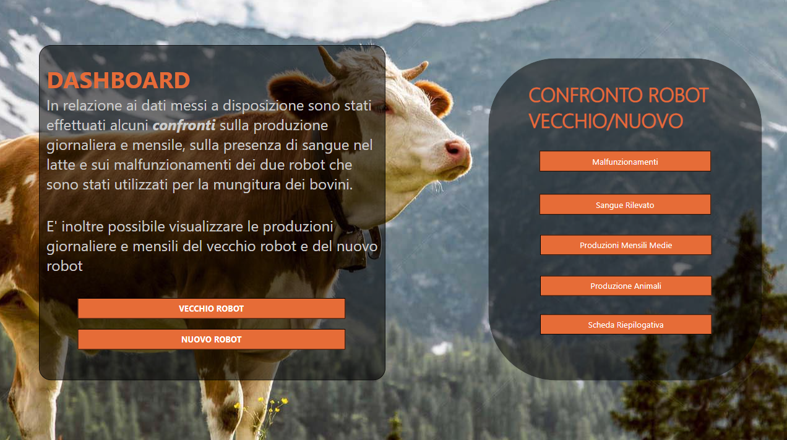
REALIZZAZIONE DASHBOARD IN POWER BI
Contest 3
La dashboard è organizzata in modo da fornire una panoramica immediata dell'oggetto dell'analisi attraverso l'utilizzo di sfondi e parole chiave nella pagina iniziale. Per facilitare la visualizzazione delle varie analisi, queste sono state suddivise in diverse sezioni, utilizzando più pagine.
Una barra di navigazione presente in ogni pagina della dashboard consente di passare rapidamente tra le diverse analisi.

Slide 4
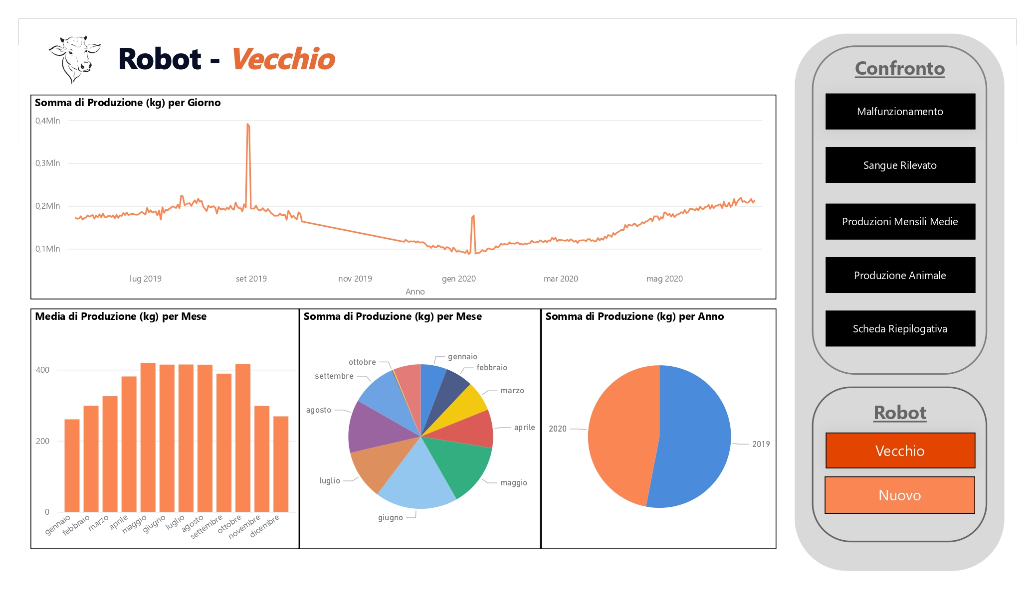
REALIZZAZIONE DASHBOARD IN POWER BI
Contest 3
Le rilevazioni sul vecchio robot sono state effettuate durante il periodo compreso tra maggio 2019 e giugno 2020.
In questo arco temporale i bovini hanno prodotto il maggior quantitativo di latte nel mese di giugno.

Slide 5
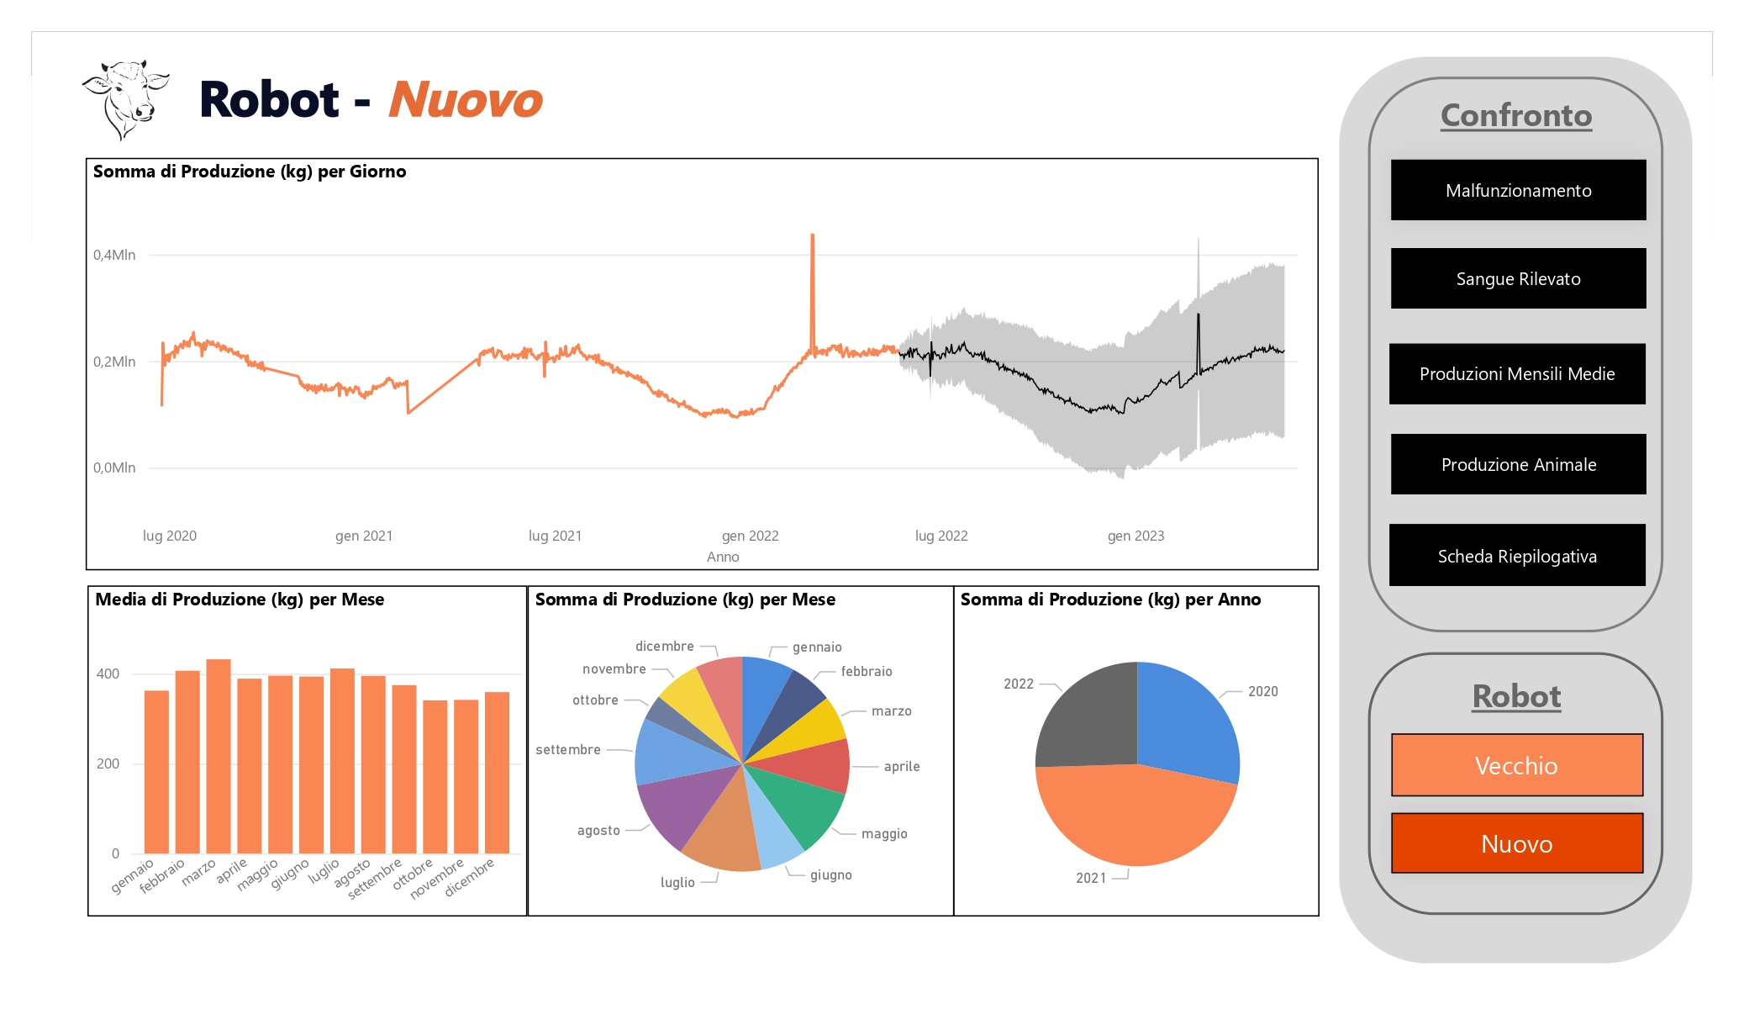
REALIZZAZIONE DASHBOARD IN POWER BI
Contest 3
Le rilevazioni sul nuovo robot sono state effettuate durante il periodo compreso tra giugno 2020 e maggio 2022.
Tramite Power BI è stato possibile effettuare una predizione sulla produzione giornaliera con una confidenza del 90% per un anno. Ovviamente all’aumentare del tempo, l’intervallo di confidenza si allarga sempre di più a causa dell’aumento dell’incertezza.

Slide 6
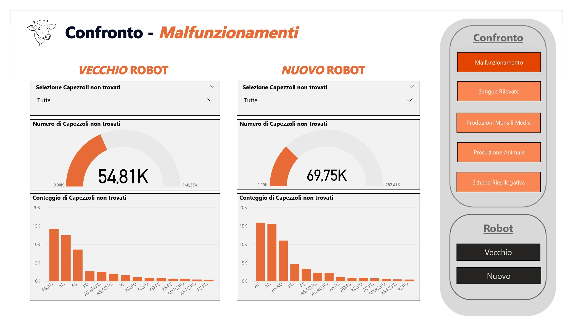
REALIZZAZIONE DASHBOARD IN POWER BI
Contest 3
Dall'analisi dei dati è emerso che durante l'utilizzo del nuovo robot per la mungitura dei bovini, il numero di capezzoli non trovati è maggiore rispetto a quello ottenuto con l'utilizzo del vecchio robot.
Ciò è dovuto al fatto che il nuovo robot si attacca ai capezzoli dei bovini in modo meno invasivo. Questo comporta anche uno stato di salute migliore per i bovini stessi come si evince dalla slide successiva.

Slide 7
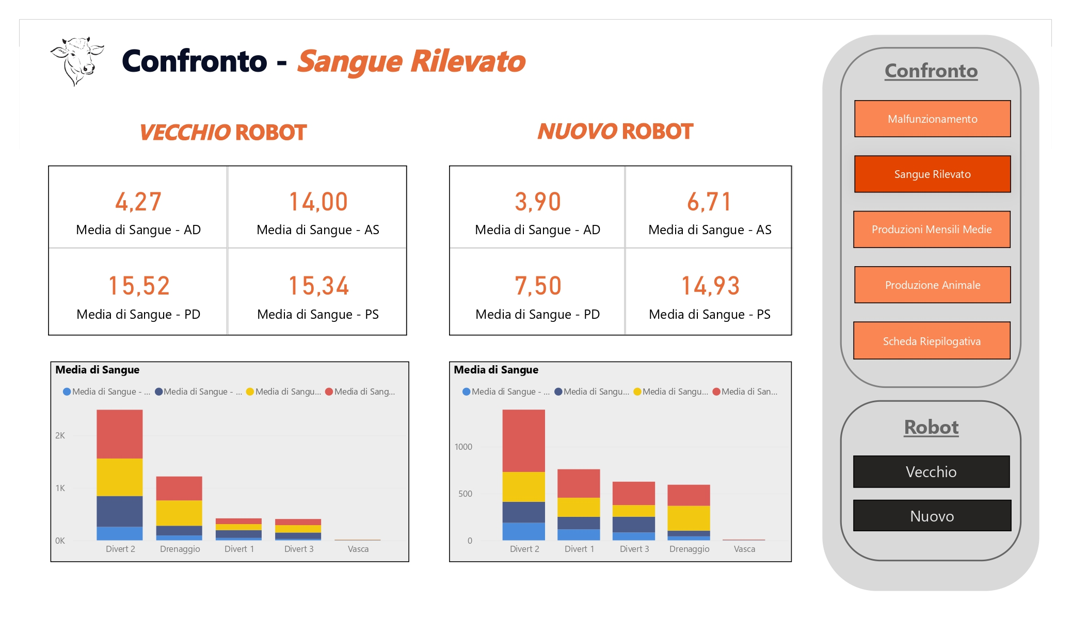
REALIZZAZIONE DASHBOARD IN POWER BI
Contest 3
Dalle nostre analisi infatti è stato possibile riscontrare che la media di sangue rilevato all’interno del latte è risultato essere minore per ogni capezzolo.
Dunque, la media complessiva di sangue prelevata dai bovini dal nuovo robot risulta essere, ovviamente, inferiore rispetto a quella prelevata dal vecchio robot.

Slide 8
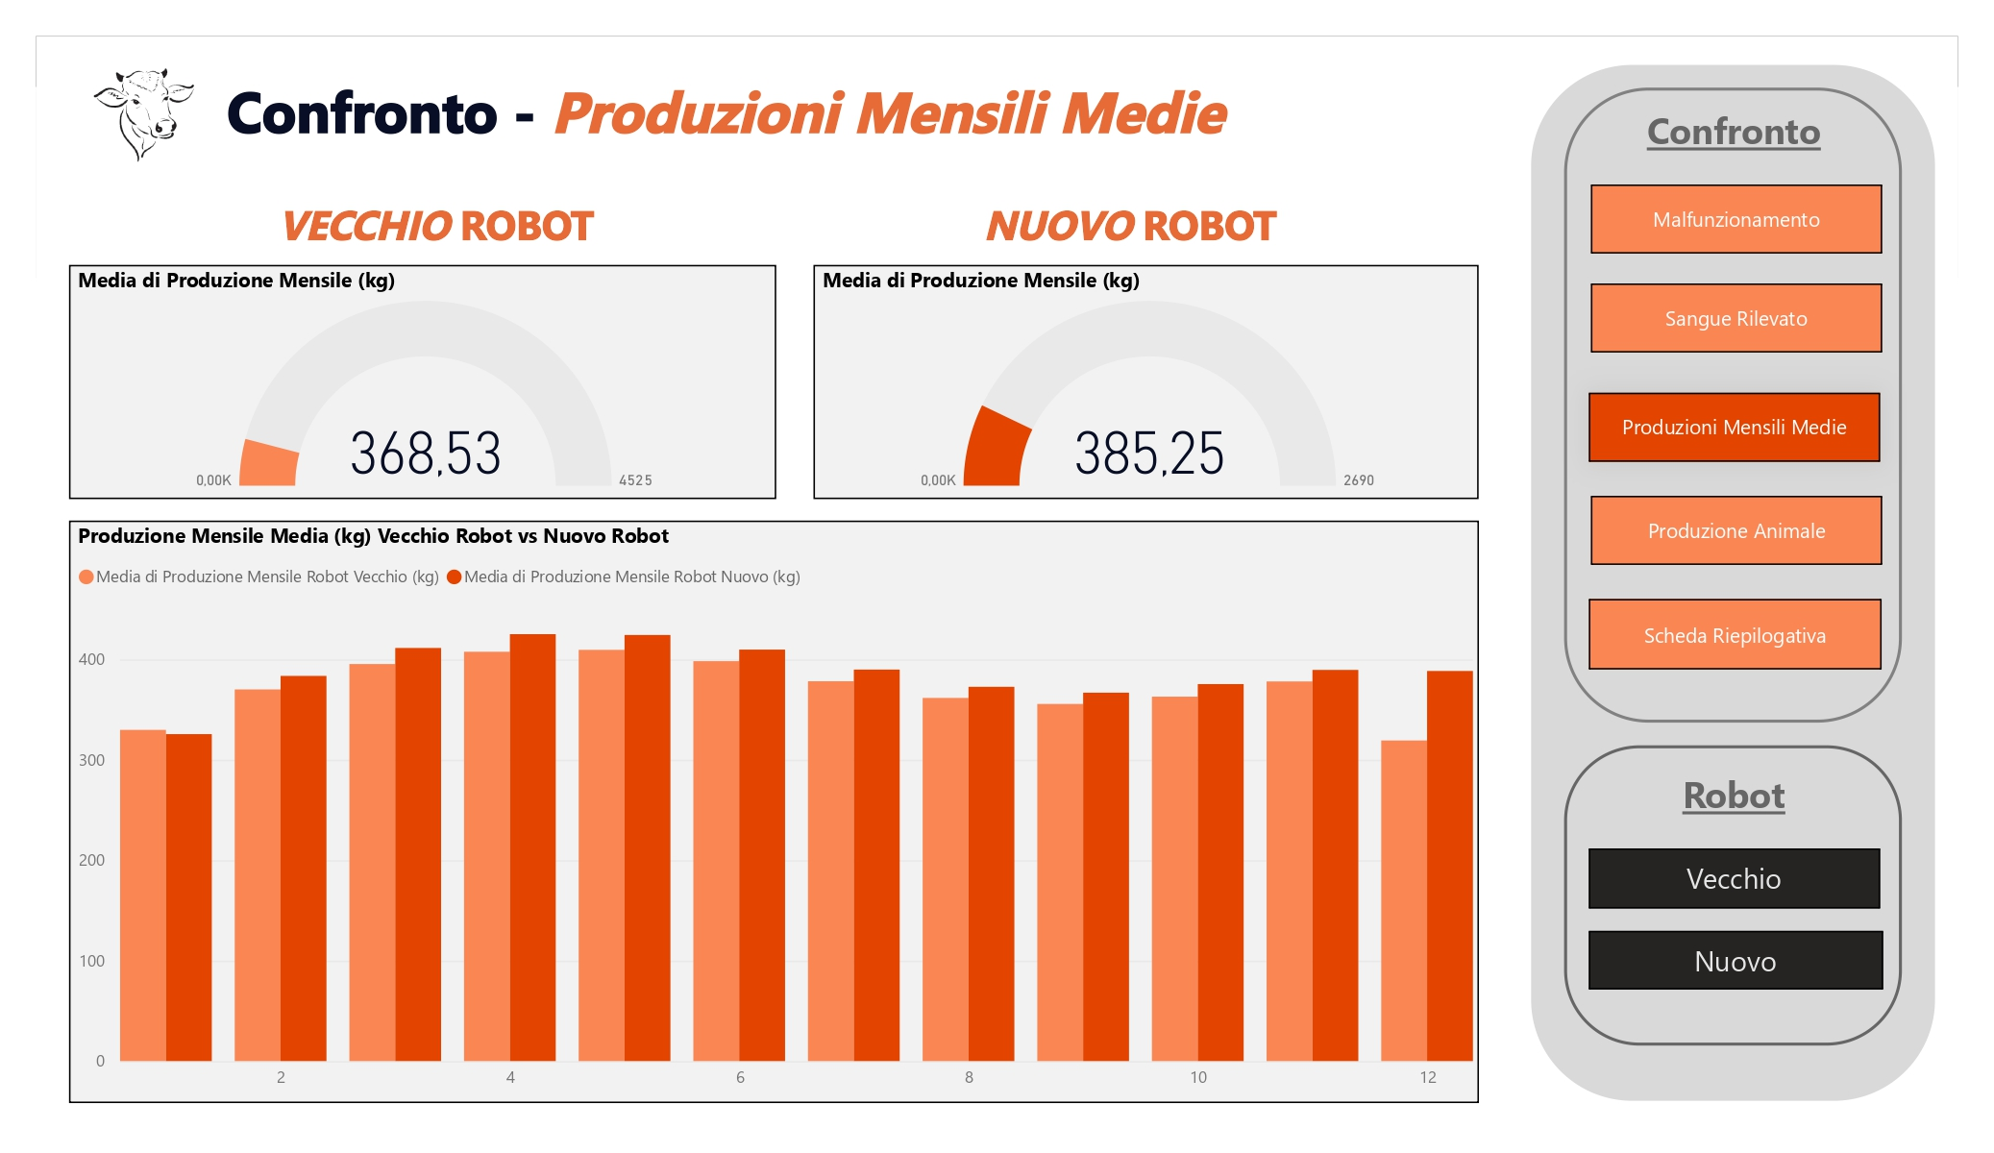
REALIZZAZIONE DASHBOARD IN POWER BI
Contest 3
Un’altra analisi che abbiamo effettuato è relativa alla produzione mensile media.
Come è possibile notare dal grafico, la produzione mensile media registrata col nuovo robot è risultata essere superiore a quella riscontrata col vecchio robot.

Slide 9
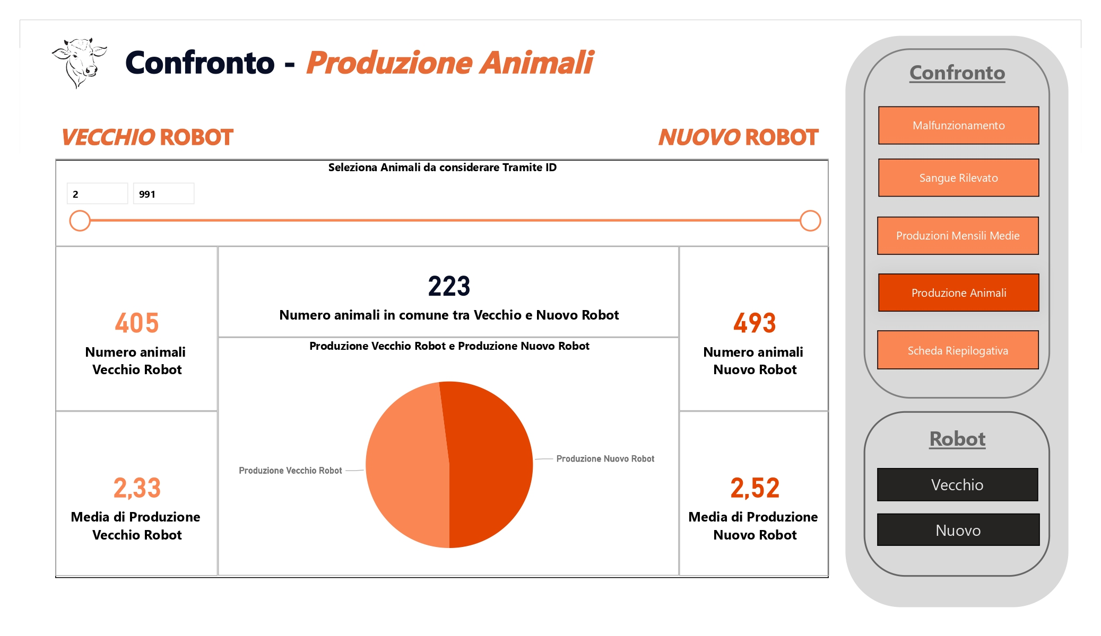
REALIZZAZIONE DASHBOARD IN POWER BI
Contest 3
Abbiamo riportato, inoltre, un confronto tra il numero di bovini presenti all’interno dell’azienda agricola prima e dopo l’introduzione del nuovo robot.
A causa della vendita o della morte di alcuni bovini il numero di animali in comune tra il vecchio ed il nuovo robot è risultato essere 223. Abbiamo riportato i dati relativi alla media di produzione dei singoli bovini ed, anche in questo caso, i valori ottenuti dal nuovo robot sono risultati essere superiori rispetto a quelli registrato dal vecchio robot.

Slide 10
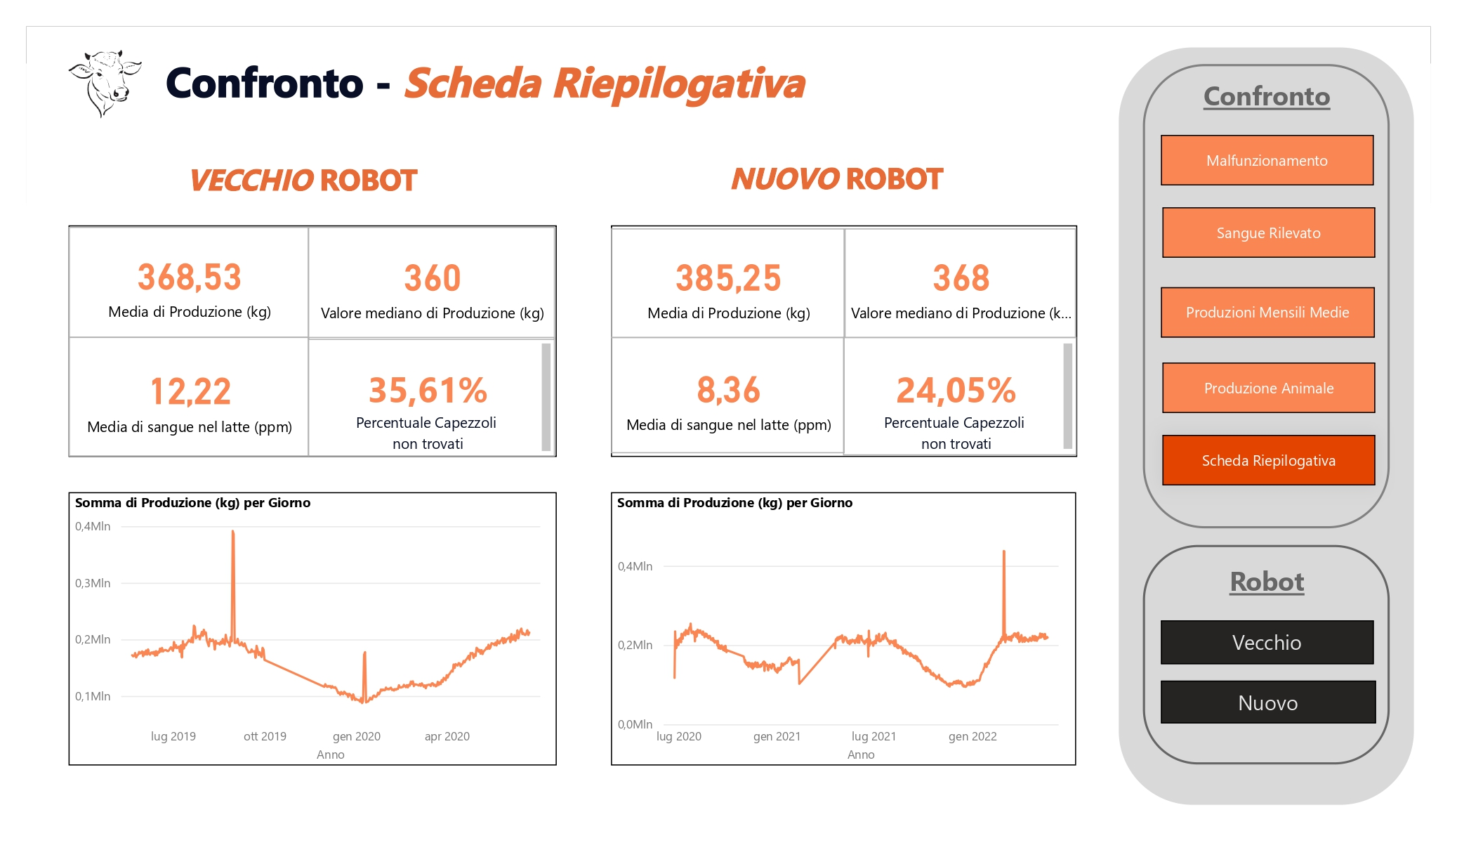
REALIZZAZIONE DASHBOARD IN POWER BI
Contest 3
Infine, abbiamo raccolto in un’unica scheda riepilogativa i dati di maggior rilievo riscontrati dalle analisi precedentemente esposte.

